Slide 1
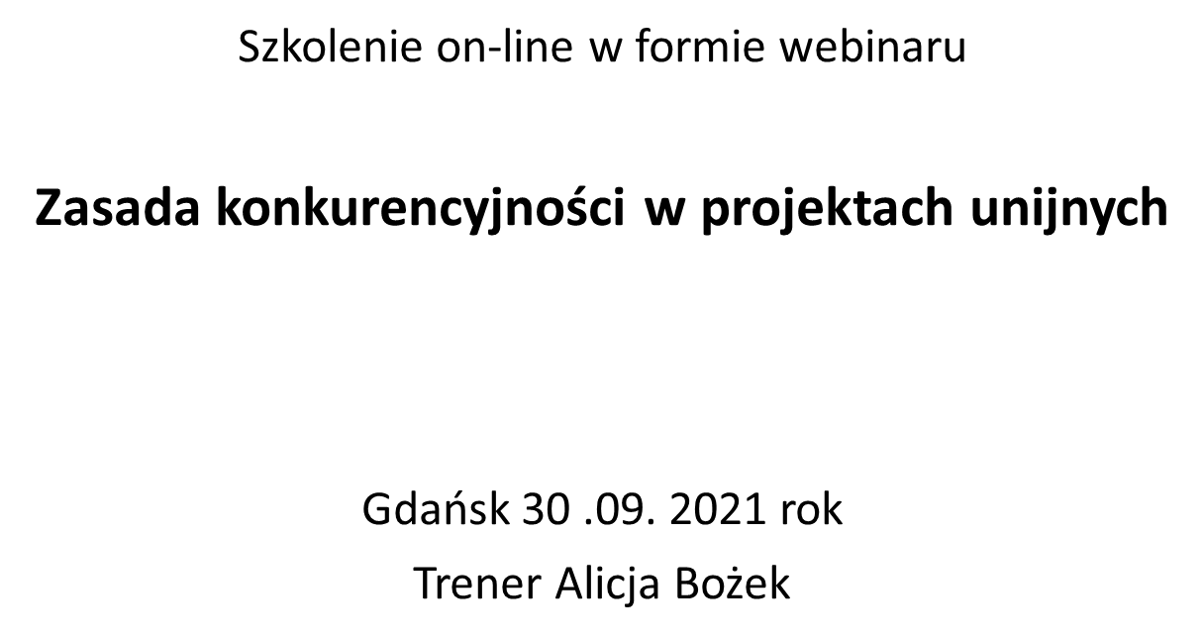

Slide 2
Główne zobowiązania Beneficjenta w kontekście zamówień publicznych i rozliczania projektu

Slide 3
OBOWIĄZKI BENEFICJENTA - Umowa o Dofinansowanie
do realizacji projektu w zakresie określonym we wniosku,
Beneficjent oświadcza, że zapoznał się z treścią Wytycznych, o których mowa w umowie oraz zapisami SzOOP i zobowiązuje się do realizacji projektu zgodnie z ich zapisami
do realizacji projektu z należytą starannością,
Do stosowania wytycznych horyzontalnych,
Do przestrzegania prawa unijnego i krajowego,

Slide 4
Źródła prawa UE
Dyrektywa 2014/24/UE Parlamentu Europejskiego i Rady z dnia 26 lutego 2014 roku w sprawie zamówień publicznych, uchylająca dyrektywę 2004/18/WE –tzw. „nowa dyrektywa klasyczna”;
Dyrektywa 2014/25/UE Parlamentu Europejskiego i Rady z dnia 26 lutego 2014 roku w sprawie udzielania zamówień przez podmioty działające w sektorach gospodarki wodnej, energetyki, transportu i usług pocztowych dyrektywa sektorowa”;
Komunikat wyjaśniający Komisji Europejskiej dotyczący prawa wspólnotowego obowiązującego w dziedzinie udzielania zamówień, które nie są lub są jedynie częściowo objęte dyrektywami w sprawie zamówień publicznych (Dz. Urz. UE C 179 z 1 sierpnia 2006)

Slide 5
Regulacje krajowe
ustawa prawo zamówień publicznych,
rozporządzenia wykonawcze do ustawy,
ustawa o finansach publicznych,
ustawa o odpowiedzialności za naruszenie dyscypliny finansów publicznych,
wytyczne horyzontalne,
wytyczne w ramach RPO.

Slide 7
Art. 184. [Procedury dokonywania wydatków związanych z realizacją programów i projektów finansowanych ze środków europejskich]
1. Wydatki związane z realizacją programów i projektów finansowanych ze środków, o których mowa w art. 5 ust. 1 pkt 2 i 3, są dokonywane zgodnie z procedurami określonymi w umowie międzynarodowej lub innymi procedurami obowiązującymi przy ich wykorzystaniu

Slide 9
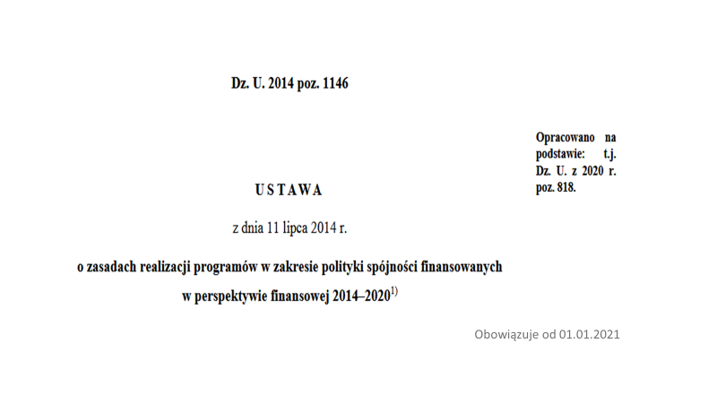

Slide 10
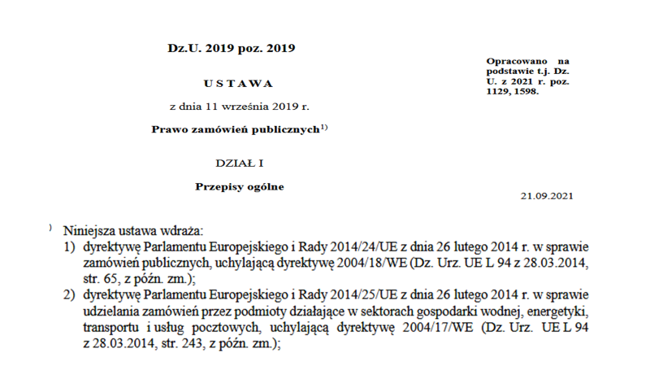

Slide 11
Zasady zamówień publicznych (unijne i krajowe)
zasada równego traktowania,
zasada niedyskryminacji,
zasada wzajemnego uznawania,
Zasada proporcjonalności
zasada przejrzystości.
Wydatki ponoszone w sposób racjonalny, efektywny i przejrzysty

Slide 12
Na co zwrócić uwagę, prowadząc postępowanie o udzielenie zamówienia w ramach zasady konkurencyjności

Slide 14
Rozporządzenie Parlamentu Europejskiego i Rady (UE) nr 1303/2013 z dnia 17 grudnia 2013 r. ustanawiającego wspólne przepisy dotyczące Europejskiego Funduszu Rozwoju Regionalnego, Europejskiego Funduszu Społecznego, Funduszu Spójności, Europejskiego Funduszu Rolnego na rzecz Rozwoju Obszarów Wiejskich oraz Europejskiego Funduszu Morskiego i Rybackiego oraz ustanawiającego przepisy ogólne dotyczące Europejskiego Funduszu Rozwoju Regionalnego, Europejskiego Funduszu Społecznego, Funduszu Spójności i Europejskiego Funduszu Morskiego i Rybackiego oraz uchylającego rozporządzenie Rady (WE) nr 1083/2006
Rozdział III Kwalifikowalność wydatków i trwałość

Slide 15
Kwalifikowalność wydatku – ocena
Zgodnie z zapisami rozdziału 6.2.3 lit g. wytycznych horyzontalnych kwalifikowalność wydatku zależy przede wszystkim od tego, czy jest on dokonany w sposób:
przejrzysty,
racjonalny (celowy),
oszczędny i efektywny (z zachowaniem zasady uzyskiwania najlepszych efektów z danych nakładów)
warunki dotyczą każdego wydatku ponoszonego w ramach realizacji projektu współfinansowanego ze środków budżetu UE, niezależnie od jego wysokości.
Zapewnienie właściwej ścieżki audytu

Slide 16
Co to jest zasada konkurencyjności?
Kto jest potencjalnym wykonawcą? (personel projektu)
Kogo obowiązuje zasada konkurencyjności?

Slide 17
Kogo obowiązuje zasada konkurencyjności

Slide 18
Jeśli jesteś zamawiającym w rozumieniu Pzp, a zamówienie nie zostało wyłączone ze stosowania procedur, to stosujesz w zależności od wartości zamówienia
PZP | Zasadę konkurencyjności | Rozeznanie rynku
dla zamówień o wartości szacunkowej równej lub wyższej niż kwoty, o których mowa w art. 2 Pzp | dla zamówień o wartości szacunkowej wyższej niż 50 tyś zł netto Lub PZP (nieobligatoryjnie) | dla zamówień o wartości szacunkowej od 20 tys. zł netto do 50 tys. zł netto włącznie lub Pzp lub zasada konkurencyjności - nieobligatoryjnie

Slide 19
zgodnie z pkt 4 sekcji 6.5.2 ww. Wytycznych, w przypadku beneficjenta będącego zamawiającym w rozumieniu Pzp, zasadę konkurencyjności uznaje się za spełnioną, jeżeli postępowanie o udzielenie zamówienia przeprowadzone jest na zasadach i w trybach określonych w Pzp.

Slide 20
Jeśli nie jesteś zamawiającym w rozumieniu Pzp, a zamówienie nie zostało wyłączone ze stosowania procedur, stosujesz w zależności od wartości zamówienia:

Slide 22
zamówień określonych w art. 9-14 Pzp, przy czym udzielenie zamówienia, którego przedmiotem jest nabycie własności lub innych praw do istniejących budynków lub nieruchomości przez podmiot niebędący zamawiającym w rozumieniu Pzp z pominięciem zasady konkurencyjności jest możliwe jedynie w przypadku braku powiązań osobowych i kapitałowych,

Slide 23
zasady konkurencyjności nie stosuje się do wydatków rozliczanych metodami uproszczonymi, tj. stawek ryczałtowych kosztów pośrednich, stawek jednostkowych i kwot ryczałtowych (w projektach EFS)
Ale………….

Slide 24
Zasada konkurencyjności nie ma zastosowania do zamówień udzielanych przez beneficjentów wybranych w trybie określonym w ustawie z dnia 19 grudnia 2008 r. (Ustawa o partnerstwie publiczno-prywatnym Dz.U.2020.0.711 t.j lub w ustawie z 21 października 2016 r. o umowie koncesji na roboty budowlane lub usługi (Dz.U.2021.541 t.j. ) do realizacji projektu w formule partnerstwa publiczno-prywatnego (projekt hybrydowy).

Slide 25
Wyłączenia Cele badawcze i naukowe- wytyczne
zamówień, których przedmiotem są usługi świadczone w zakresie prac badawczo-rozwojowych prowadzonych w projekcie przez osoby wskazane w zatwierdzonym wniosku o dofinansowanie projektu, posiadające wymagane kwalifikacje, pozwalające na przeprowadzenie prac badawczo-rozwojowych zgodnie z tym wnioskiem,

Slide 26
Zasada konkurencyjności nie ma zastosowania jeśli przedmiotem zamówienia są:
usługi wsparcia rodziny i systemu pieczy zastępczej (oprócz usług świadczonych w placówkach wsparcia dziennego i placówkach opiekuńczo-wychowawcze typu socjalizacyjnego, interwencyjnego lub specjalistyczno-terapeutyczne),
sąsiedzkie usługi opiekuńcze,
usługi opiekuńcze w miejscu zamieszkania i specjalistyczne usługi opiekuńcze w miejscu zamieszkania,
usługi asystenckie

Slide 28
Wyłączenia fakultatywne
zamówienie zrealizowane tylko przez jednego wykonawcę ze względu na:
- brak konkurencji ze względów technicznych
zamówienia jest objęty ochroną praw wyłącznych,
zamówienia w zakresie działalności twórczej lub artystycznej
o ile nie istnieje rozwiązanie alternatywne lub zastępcze

Slide 29
Wyłączenia z zasady konkurencyjności w przypadkach:
w wyniku prawidłowego zastosowania zasady konkurencyjności nie wpłynęła żadna oferta,
ze względu na pilną potrzebę (konieczność) udzielenia zamówienia
w związku z likwidacją działalności innego podmiotu,
zamawiający udziela wykonawcy wybranemu zgodnie z zasadą konkurencyjności zamówień
- dodatkowych i uzupełniających

Slide 30
Nie jesteś pewien, nie wiesz,….dopytaj opiekuna projektu

Slide 31
Czy zasada konkurencyjności może być utożsamiana z postępowaniami PZP?
Czy można stosować zasadę konkurencyjności poniżej obowiązujących progów?
Czy należy stosować zasadę konkurencyjności przy wyborze personelu projektu?

Slide 32
Szacowanie wartości zamówienia

Slide 33
Szacowanie wartości zamówienia
Cele szacowania wartości zamówienia:
wybór właściwego trybu udzielenia zamówienia; (Pzp / zasada konkurencyjności / rozeznanie rynku)
zaplanowanie budżetu na sfinansowanie zamówienia;
uniknięcie obejścia prawa poprzez „sztuczny” podział zamówień lub zaniżenie ich wartości. – co może skutkować korektą finansową

Slide 34
Podstawą ustalenia wartości zamówienia w ramach projektu jest całkowite szacunkowe wynagrodzenie wykonawcy netto, tj. bez podatku od towarów i usług (VAT), z uwzględnieniem ewentualnych zamówień dodatkowych ustalone z należytą starannością,
Szacowanie jest dokumentowane w sposób zapewniający właściwą ścieżkę audytu

Slide 38
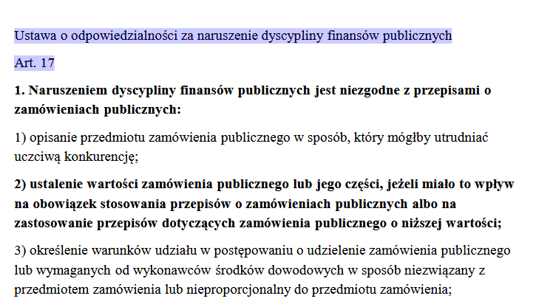
Dz.U.2021.0.289 t.j. - Ustawa z dnia 17 grudnia 2004 r. o odpowiedzialności za naruszenie dyscypliny finansów publicznych

Slide 41
Tożsamość zamówień
Podrozdział 6.5. pkt 11) Wytycznych:
ustalając wartość zamówienia należy wziąć pod uwagę konieczność łącznego spełnienia następujących przesłanek:
usługi, dostawy oraz roboty budowlane są tożsame rodzajowo lub funkcjonalnie,
możliwe jest udzielenie zamówienia w tym samym czasie,
możliwe jest wykonanie zamówienia przez jednego wykonawcę.

Slide 43
składanie ofert częściowych
Dyrektywa Parlamentu Europejskiego i Rady nr 2014/24/UE z dnia 26 lutego 2014 r. w sprawie zamówień publicznych promuje podział zamówień na części w celu dostosowania ich do potrzeb małych i średnich przedsiębiorstw.
Dzielenie większych zamówień na części ma zwiększyć konkurencję i lepiej odpowiadać możliwościom tego rodzaju przedsiębiorców.

Slide 44
Zapytanie ofertowe i jego składowe
opis przedmiotu zamówienia,
warunki udziału w postępowaniu, a także opis sposobu dokonywania oceny ich spełnienia (przy czym stawianie warunków udziału nie jest obowiązkowe),
kryteria oceny oferty,
informację o wagach punktowych lub procentowych przypisanych do poszczególnych kryteriów oceny oferty,
opis sposobu przyznawania punktacji za spełnienie danego kryterium oceny oferty,
termin składania ofert,
termin realizacji umowy,
informację na temat zakazu powiązań osobowych lub kapitałowych,

Slide 45
oraz fakultatywnie:
określenie warunków istotnych zmian umowy zawartej w wyniku przeprowadzonego postępowania o udzielenie zamówienia (o ile przewiduje się możliwość dokonywania zmian),
informację o możliwości składania ofert częściowych (jeśli Beneficjent przewiduje taką możliwość),
informację na temat planowanych zamówień uzupełniających (jeśli Beneficjent przewiduje udzielenie tego typu zamówień).
opis sposobu przedstawiania ofert wariantowych oraz minimalne warunki, jakim muszą odpowiadać oferty wariantowe wraz z wybranymi kryteriami oceny, jeżeli zamawiający wymaga lub dopuszcza ich składanie,

Slide 46
Jak prawidłowo opisać przedmiot zamówienia?
Przedmiot zamówienia opisuje się w sposób jednoznaczny i wyczerpujący, za pomocą dokładnych i zrozumiałych określeń, uwzględniając wszystkie wymagania i okoliczności mogące mieć wpływ na sporządzenie oferty. Opis powinien być szczegółowy, obiektywny, uwzględniać wszystkie elementy istotne dla beneficjenta i nie powodować problemów interpretacyjnych.
Pamiętaj, że niejednoznaczność lub niezrozumiałość opisu może ograniczać zainteresowanie ofertą lub mieć wpływ na cenę złożonych ofert, tj. powodować jej nieuzasadnione zawyżenie lub zaniżenie.

Slide 47
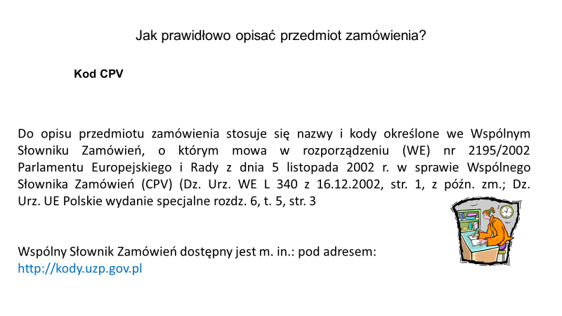

Slide 48
Znaki towarowe
Wytyczne;
Jeżeli nie uzasadnia tego przedmiot zamówienia, opis przedmiotu zamówienia nie może zawierać odniesień do znaków towarowych, patentów lub pochodzenia, źródła lub szczególnego procesu, który charakteryzuje produkty lub usługi dostarczane przez konkretnego wykonawcę, jeżeli mogłoby to doprowadzić do uprzywilejowania lub wyeliminowania niektórych wykonawców lub produktów.
„lub równoważne”.

Slide 49
Ochrona tajemnicy przedsiębiorstwa
Wytyczne
Z uwagi na konieczność ochrony tajemnicy przedsiębiorstwa dopuszcza się możliwość ograniczenia zakresu opisu przedmiotu zamówienia, przy czym wymagane jest udostępnienie uzupełnienia wyłączonego opisu przedmiotu zamówienia potencjalnemu wykonawcy, który zobowiązał się do zachowania poufności w odniesieniu do przedstawionych informacji, w terminie umożliwiającym przygotowanie i złożenie oferty.

Slide 50
Przykładowe błędy w opisie przedmiotu zamówienia
niezastosowanie kodów CPV,
zbyt ogólnie określony przedmiot zamówienia np. szkolenie zawodowe,
opis zawiera odniesienie do znaków towarowych bez wskazania „lub równoważne” oraz bez określenia zakresu równoważności,
specyfikacja techniczna pośrednio wskazuje na produkt konkretnego producenta
opisywanie przedmiotu zamówienia bez określenia cech technicznych i jakościowych,

Slide 51
Warunki udziału w postępowaniu i kryteria oceny ofert

Slide 52
Wytyczne
Warunki udziału w postępowaniu o udzielenie zamówienia oraz opis sposobu dokonywania oceny ich spełniania, o ile zostaną zawarte w zapytaniu ofertowym, określane są w sposób proporcjonalny do przedmiotu zamówienia, zapewniający zachowanie uczciwej konkurencji i równego traktowania wykonawców.
Nie można formułować warunków przewyższających wymagania wystarczające do należytego wykonania zamówienia

Slide 53
Warunki mogą dotyczyć różnych aspektów, przykładowo
posiadanych uprawnień do wykonywania określonej działalności, jeśli te są wymagane przepisami prawa,
dysponowania odpowiednim zapleczem technicznym, np. wymóg dysponowania salami dostosowanymi do potrzeb osób niepełnosprawnych na potrzeby organizacji spotkań w ramach zamówienia,
dysponowania odpowiednim zapleczem osobowym,
sytuacji ekonomicznej i finansowej wykonawcy, np. wymóg posiadania przychodów o wartości adekwatnej do wartości zamówienia

Slide 54
Kryteria oceny ofert - Wytyczne
Kryteria oceny ofert składanych w ramach postępowania o udzielenie zamówienia są formułowane w sposób zapewniający zachowanie uczciwej konkurencji oraz równego traktowania wykonawców.
każde kryterium oceny ofert musi odnosić się do danego przedmiotu zamówienia
każde kryterium (i opis jego stosowania) musi być sformułowane jednoznacznie i precyzyjnie, tak żeby każdy poprawnie poinformowany wykonawca, który dołoży należytej staranności, mógł interpretować je w jednakowy sposób,
wagi (znaczenie) poszczególnych kryteriów powinny być określone w sposób umożliwiający wybór najkorzystniejszej oferty,
kryteria oceny ofert nie mogą dotyczyć właściwości wykonawcy, a w szczególności jego wiarygodności ekonomicznej, technicznej lub finansowej oraz doświadczenia

Slide 55
Kryteria oceny ofert
Wszystkie kryteria oceny ofert powinny być mierzalne.
Sposób oceny ofert powinien być tak skonstruowany, aby zapewniał obiektywną ocenę złożonych ofert.
Kryterium ceny z określoną wagą może być oceniane zgodnie z formułą:
cena najtańszej ze złożonych ofert
Ilość punktów = –––––––––––––––––––––––––––––––––––––––– x waga
cena badanej oferty

Slide 56
Kryteria oceny ofert- np. usługi szkoleniowej
kryterium doświadczenia w realizacji zbieżnych merytorycznie szkoleń zawodowych w okresie 3 lat przed upływem terminu składania ofert, a jeśli okres ten jest krótszy, to w tym okresie zgodnie z następującymi założeniami:
– zrealizowanie poniżej 5 szkoleń – 0 punktów
zrealizowanie od 5 do 10 szkoleń – 3 punkty
zrealizowanie 11 do 15 szkoleń – 6 punktów
zrealizowania od 16 do 20 szkoleń – 9 punktów
realizowanie od 21 do 25 szkoleń – 12 punktów
zrealizowanie ponad 25 szkoleń – 15 punktów
Ale………

Slide 57
Aspekty społeczne lub środowiskowe
Wytyczne…
Właściwa instytucja będąca stroną umowy może w tej umowie określić rodzaj zamówień realizowanych zgodnie z zasadą konkurencyjności, w ramach których zobowiąże beneficjenta do uwzględniania aspektów środowiskowych lub społecznych (np. kryteriów premiujących oferty podmiotów ekonomii społecznej czy kryteriów dotyczących zatrudnienia osób z niepełnosprawnościami, osób bezrobotnych lub osób, o których mowa w przepisach o zatrudnieniu socjalnym)

Slide 58
Kryteria oceny ofert
Przykładowe błędy:
kryterium nie odnosi się do danego przedmiotu zamówienia
kryterium (i opis jego stosowania) nie zostało sformułowane jednoznacznie i precyzyjnie.
wagi (znaczenie) poszczególnych kryteriów nie zostały określone w sposób umożliwiający wybór najkorzystniejszej oferty.

Slide 59
Sekcja 6.5.2. pkt 10 Wytycznych
Termin na złożenie oferty (decyduje data wpływu oferty do zamawiającego) wynosi co
najmniej 7 dni – w przypadku dostaw i usług,
co najmniej 14 dni – w przypadku robót budowlanych oraz w przypadku zamówień sektorowych o wartości niższej niż progi unijne w rozumieniu art. 3 Pzp.
W przypadku zamówień o wartości szacunkowej równej lub przekraczającej progi unijne w rozumieniu art. 3 Pzp termin wynosi co najmniej 30 dni.

Slide 60
Sposób liczenia terminu składania ofert
Sekcja 6.5.2. pkt 10 Wytycznych
„Bieg terminu rozpoczyna się w dniu następującym po dniu upublicznienia zapytania ofertowego, a kończy się z upływem ostatniego dnia.
Jeżeli koniec terminu przypada na sobotę lub dzień ustawowo wolny od pracy, termin upływa dnia następującego po dniu lub dniach wolnych od pracy”

Slide 61
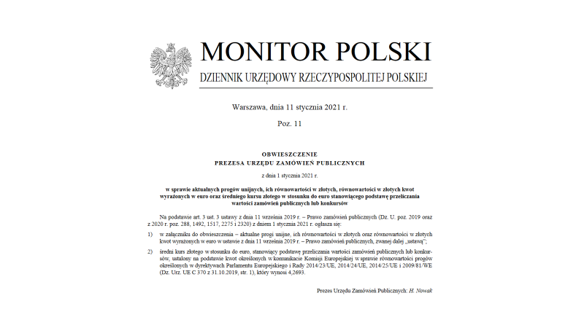

Slide 62
Konflikt interesów – zakaz powiązań

Slide 63
Konflikt interesów
definicja konfliktu interesów - w art. 24 Dyrektywy 2014/24/UE.
W dyrektywie pojęcie konfliktu interesów obejmuje „co najmniej każdą sytuację, w której członkowie personelu instytucji zamawiającej lub dostawcy usług w zakresie obsługi zamówień działającego w imieniu instytucji zamawiającej biorący udział w prowadzeniu postępowania o udzielenie zamówienia lub mogący wpłynąć na wynik tego postępowania mają, bezpośrednio lub pośrednio, interes finansowy, ekonomiczny lub inny interes osobisty, który postrzegać można jako zagrażający ich bezstronności i niezależności w związku z postępowaniem o udzielenie zamówienia”.

Slide 64
Powiązania kapitałowe lub osobowe
6.5.2 Zasada konkurencyjności
uczestniczeniu w spółce jako wspólnik spółki cywilnej lub spółki osobowej
b) posiadaniu co najmniej 10% udziałów lub akcji, o ile niższy próg nie wynika z przepisów prawa lub nie został określony przez IZ PO
c) pełnieniu funkcji członka organu nadzorczego lub zarządzającego, prokurenta, pełnomocnika
d) pozostawaniu w związku małżeńskim, w stosunku pokrewieństwa lub powinowactwa w linii prostej, pokrewieństwa drugiego stopnia lub powinowactwa drugiego stopnia w linii bocznej lub w stosunku przysposobienia, opieki lub kurat

Slide 65
Jeśli jesteś beneficjentem, który nie jest zamawiającym zgodnie z Pzp,
warunkiem zawarcia umowy jest brak powiązań kapitałowych lub osobowych między zamawiającym i wykonawcą. Informację taką powinieneś zawrzeć w zapytaniu ofertowym.
Wyjątek od tej reguły stanowi udzielanie:
tzw. zamówień sektorowych
zamówień na dodatkowe dostawy
zamówień polegających na powtórzeniu usług lub robót budowlanych

Slide 66
W przypadku beneficjenta który nie jest zamawiającym zgodnie z PZP
zgoda na podpisanie umowy z podmiotem powiązanym zależy od decyzji instytucji zarządzającej programem operacyjnym lub instytucji będącej stroną umowy o dofinansowanie w przypadku:
Zgoda ogólna –na udzielanie zamówień podmiotom powiązanym w ramach Celu tematycznego 1.
Zgoda indywidualna - ze względu na specyfikę projektu lub typ beneficjenta,

Slide 67
Można podpisać umowę z podmiotem powiązanym dotyczącą takiego przedmiotu, do którego nie mają zastosowania procedury określone w wytycznych
umowa w ramach projektu rozliczanego kwotami ryczałtowymi,
umowa dotycząca zamówienia o wartości równej lub poniżej 50 tys. zł netto,
umowa dotycząca zakupu czasu antenowego lub audycji od dostawców audiowizualnych lub radiowych usług medialnych).
Pamiętaj o tym, że zgodnie z ogólnymi zasadami kwalifikowalności wydatków, wszystkie wydatki (bez względu na ich wysokość) mają być ponoszone w sposób przejrzysty, racjonalny i efektywny.

Slide 68
Protokół i wybór najkorzystniejszej oferty

Slide 69
W celu spełnienia zasady konkurencyjności należy:
wybrać najkorzystniejszą ofertę zgodną z opisem przedmiotu zamówienia złożoną przez wykonawcę spełniającego warunki udziału w postępowaniu, w oparciu o ustalone w zapytaniu ofertowym kryteria oceny.
Wybór oferty jest dokumentowany protokołem postępowania o udzielenie zamówienia,
Postępowanie może zakończyć się wyborem kilku wykonawców, gdy zamawiający dopuszcza składanie ofert częściowych

Slide 71
Kompletny protokół postępowania (zawsze w formie pisemnej) zawiera co najmniej:
wykaz ofert, które wpłynęły w odpowiedzi na zapytanie ofertowe,
w przypadku podmiotów niezobligowanych do stosowania Pzp informację o braku powiązań osobowych i kapitałowych
informację o spełnieniu warunków udziału w postępowaniu przez wykonawców,
informację o wagach punktowych lub procentowych przypisanych do poszczególnych kryteriów oceny
wskazanie wybranej oferty wraz z uzasadnieniem wyboru datę sporządzenia protokołu i podpis zamawiającego
następujące załączniki:
potwierdzenie upublicznienia zapytania ofertowego wraz ze zmianami w zapytaniu ofertowym, o ile zostały dokonane
złożone oferty
oświadczenie/oświadczenia o braku powiązań z wykonawcami, którzy złożyli oferty,

Slide 73
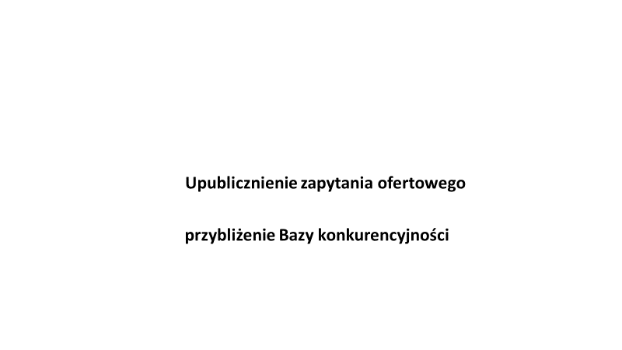

Slide 74
Upublicznienie zapytania ofertowego polega na :
umieszczeniu w bazie konkurencyjności,
a w przypadku zawieszenia bazy skierowaniu zapytania ofertowego do co najmniej trzech potencjalnych wykonawców, o ile na rynku istnieje trzech potencjalnych wykonawców danego zamówienia ORAZ
upublicznieniu tego zapytania co najmniej na stronie internetowej beneficjenta, o ile posiada taką stronę.

Slide 75
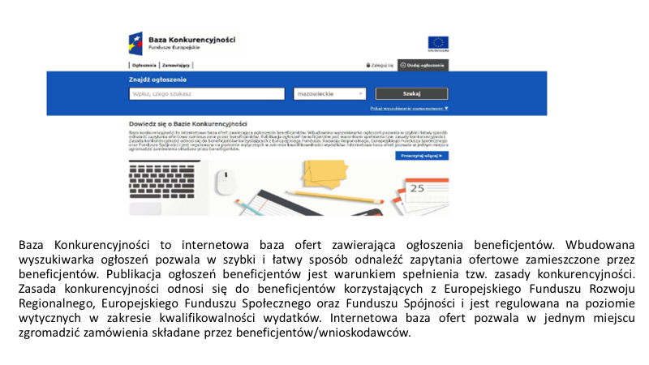

Slide 77
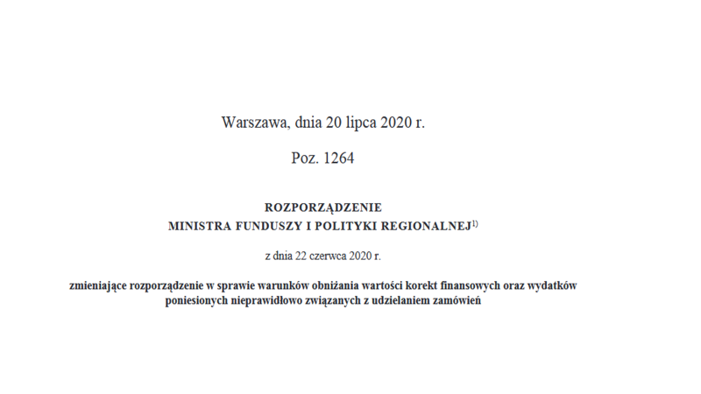

Slide 78
Błędy i nieprawidłowości oraz ich skutki wynikające z istotnych ustaleń audytów i kontroli. (omówienie przykładów przez trenera)

Slide 79
Dziękuję za uwagę
Alicja Bożek

